Slide 1
Python Tutorial
第二十一週
2019.01
王金旺

Slide 2
本週目標
seq2seq介紹
利用Keras實現seq2seq
讀取大文件

Slide 3
seq2seq介紹

Slide 4
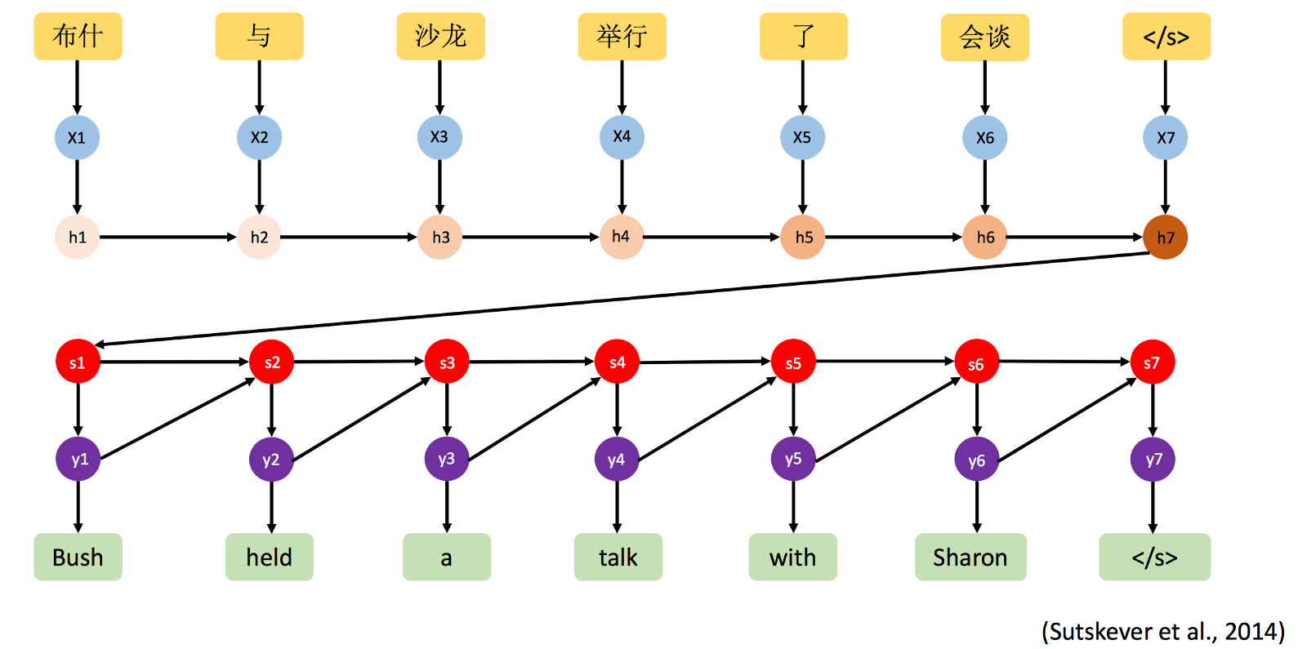
seq2seq簡介
seq2seq介紹
2014年，機器翻譯領域的學者提出seq2seq模型來改善機器翻譯的能力。 論文網址：https://arxiv.org/abs/1409.3215

Slide 5
seq2seq簡介
seq2seq介紹
context vector
encoder
根據輸入的文字，產生不同的context vector。語意相近的句子例如：天氣熱、熱到受不了， 兩者的context vector 在向量空間的距離應較為靠近。

Slide 6
seq2seq簡介
seq2seq介紹
context vector
decoder
根據context vector與上一時刻的y，預測該時刻應輸出的文字。

Slide 7
seq2seq的應用
seq2seq介紹
由於seq2seq的靈活架構，很快便利用到機器翻譯以外的領域
常見應用：
聊天機器人
文本生成
文本摘要
時間序列預測

Slide 8
利用Keras實現seq2seq

Slide 9
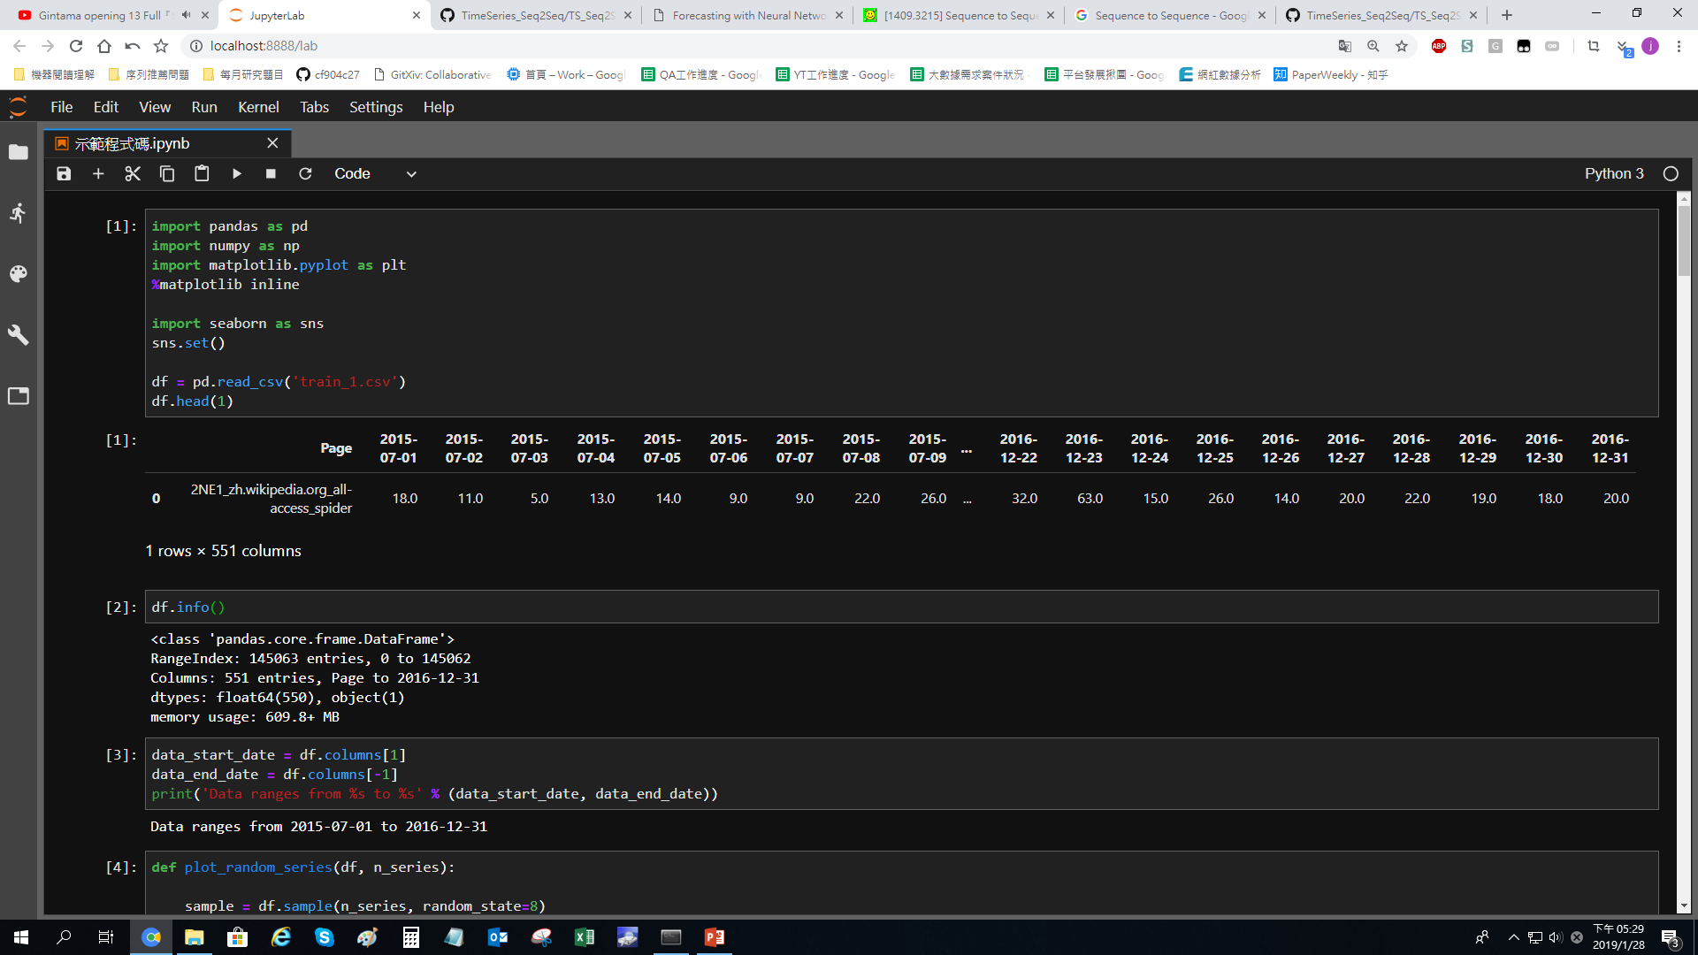
資料整理
利用Keras實現seq2seq
範例資料：維基百科網頁瀏覽量預測

Slide 10
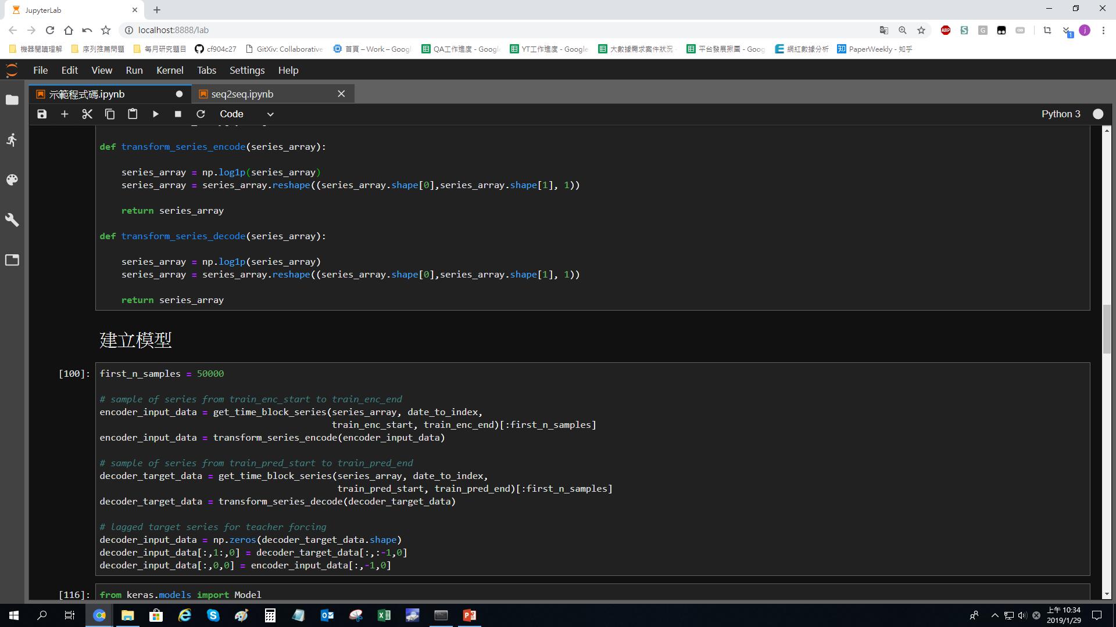
資料整理
seq2seq介紹
利用Keras實現seq2seq
由於encoder、decoder是使用LSTM，因此資料要轉為3維格式。

Slide 11
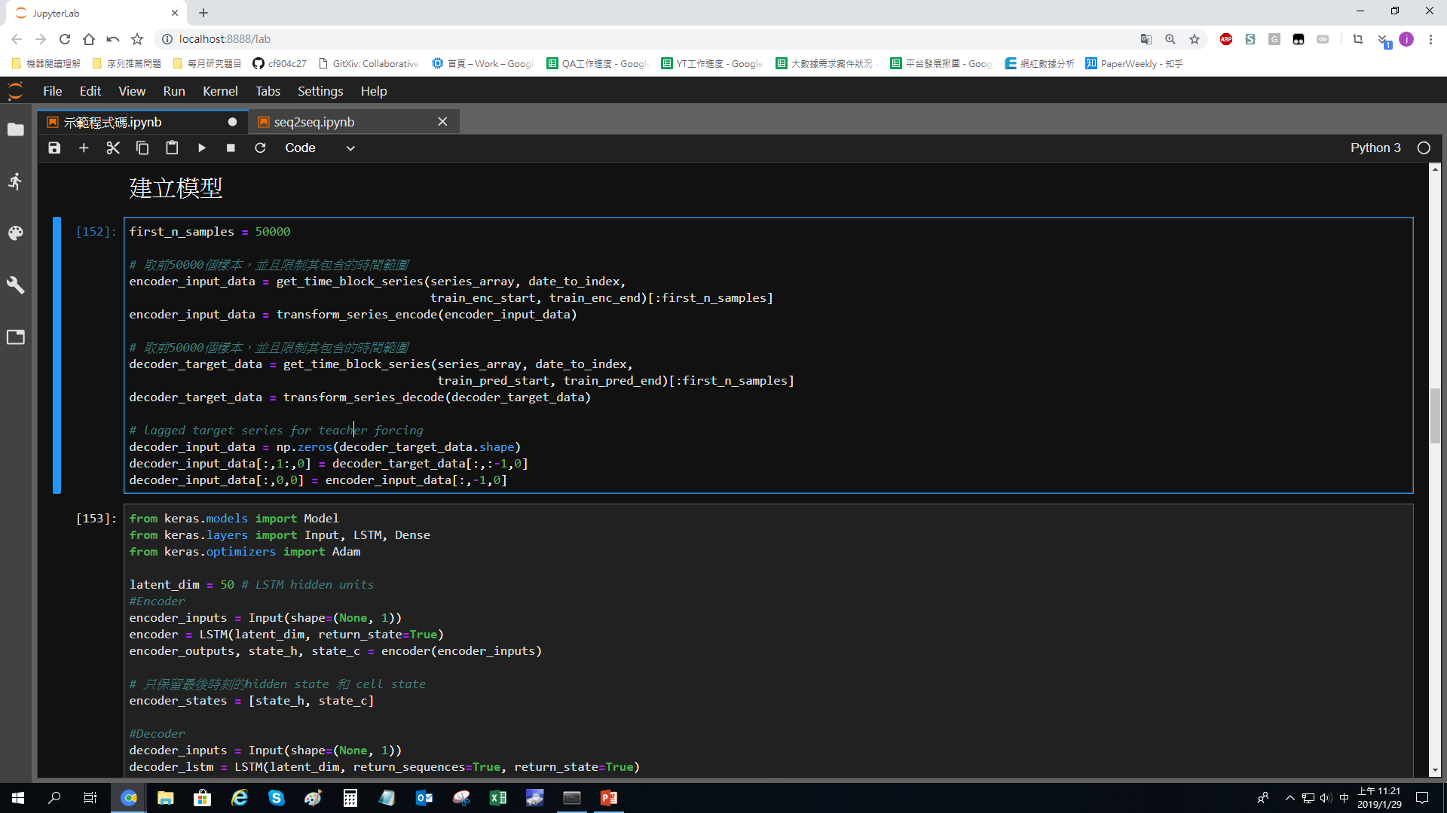
資料整理
seq2seq介紹
利用Keras實現seq2seq

Slide 12
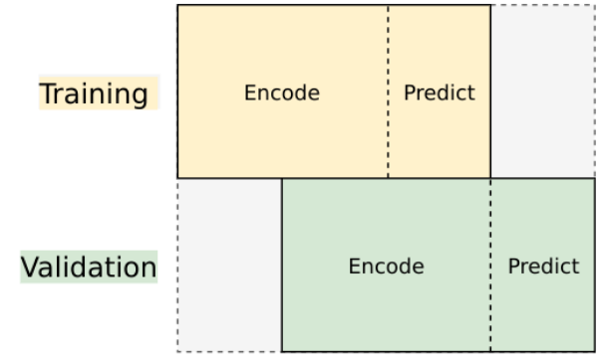
分割訓練、測試樣本
seq2seq介紹
利用Keras實現seq2seq
TIME

Slide 13
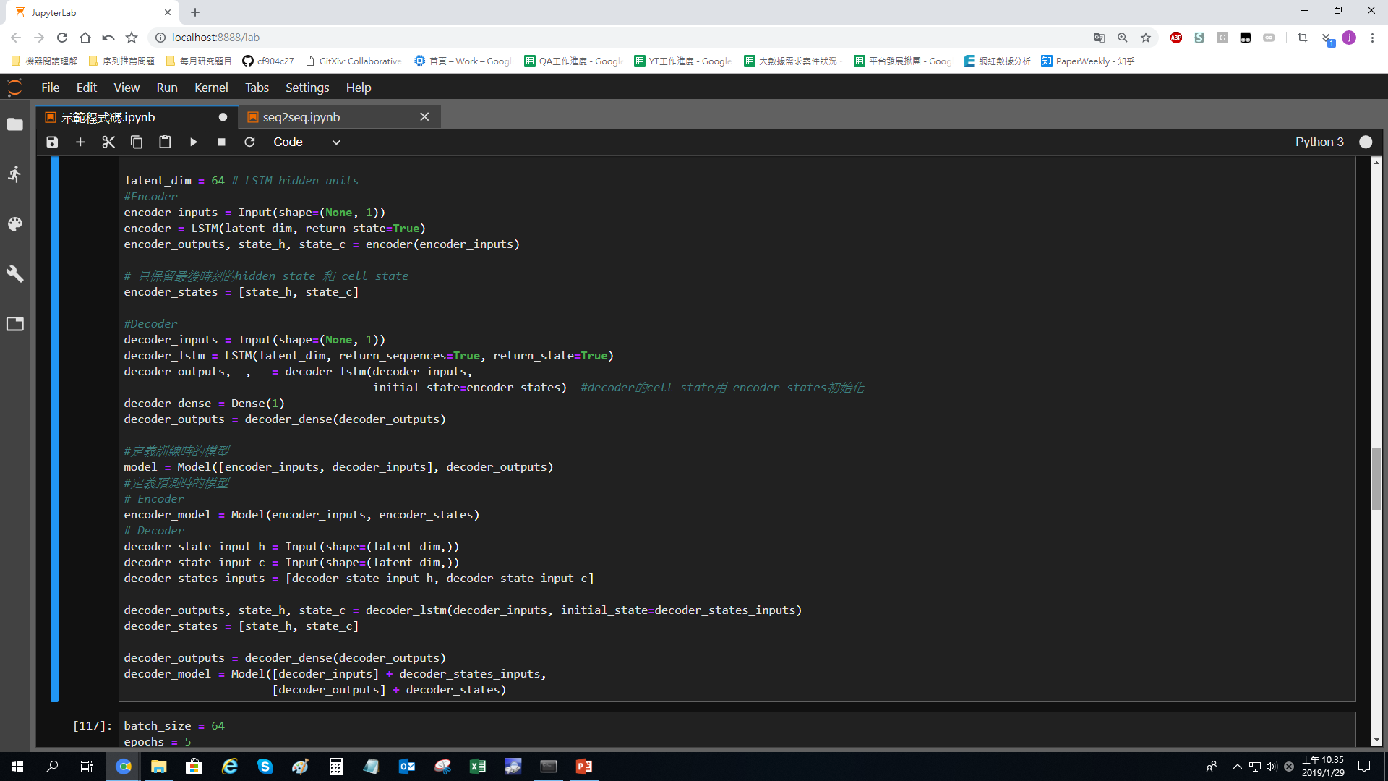
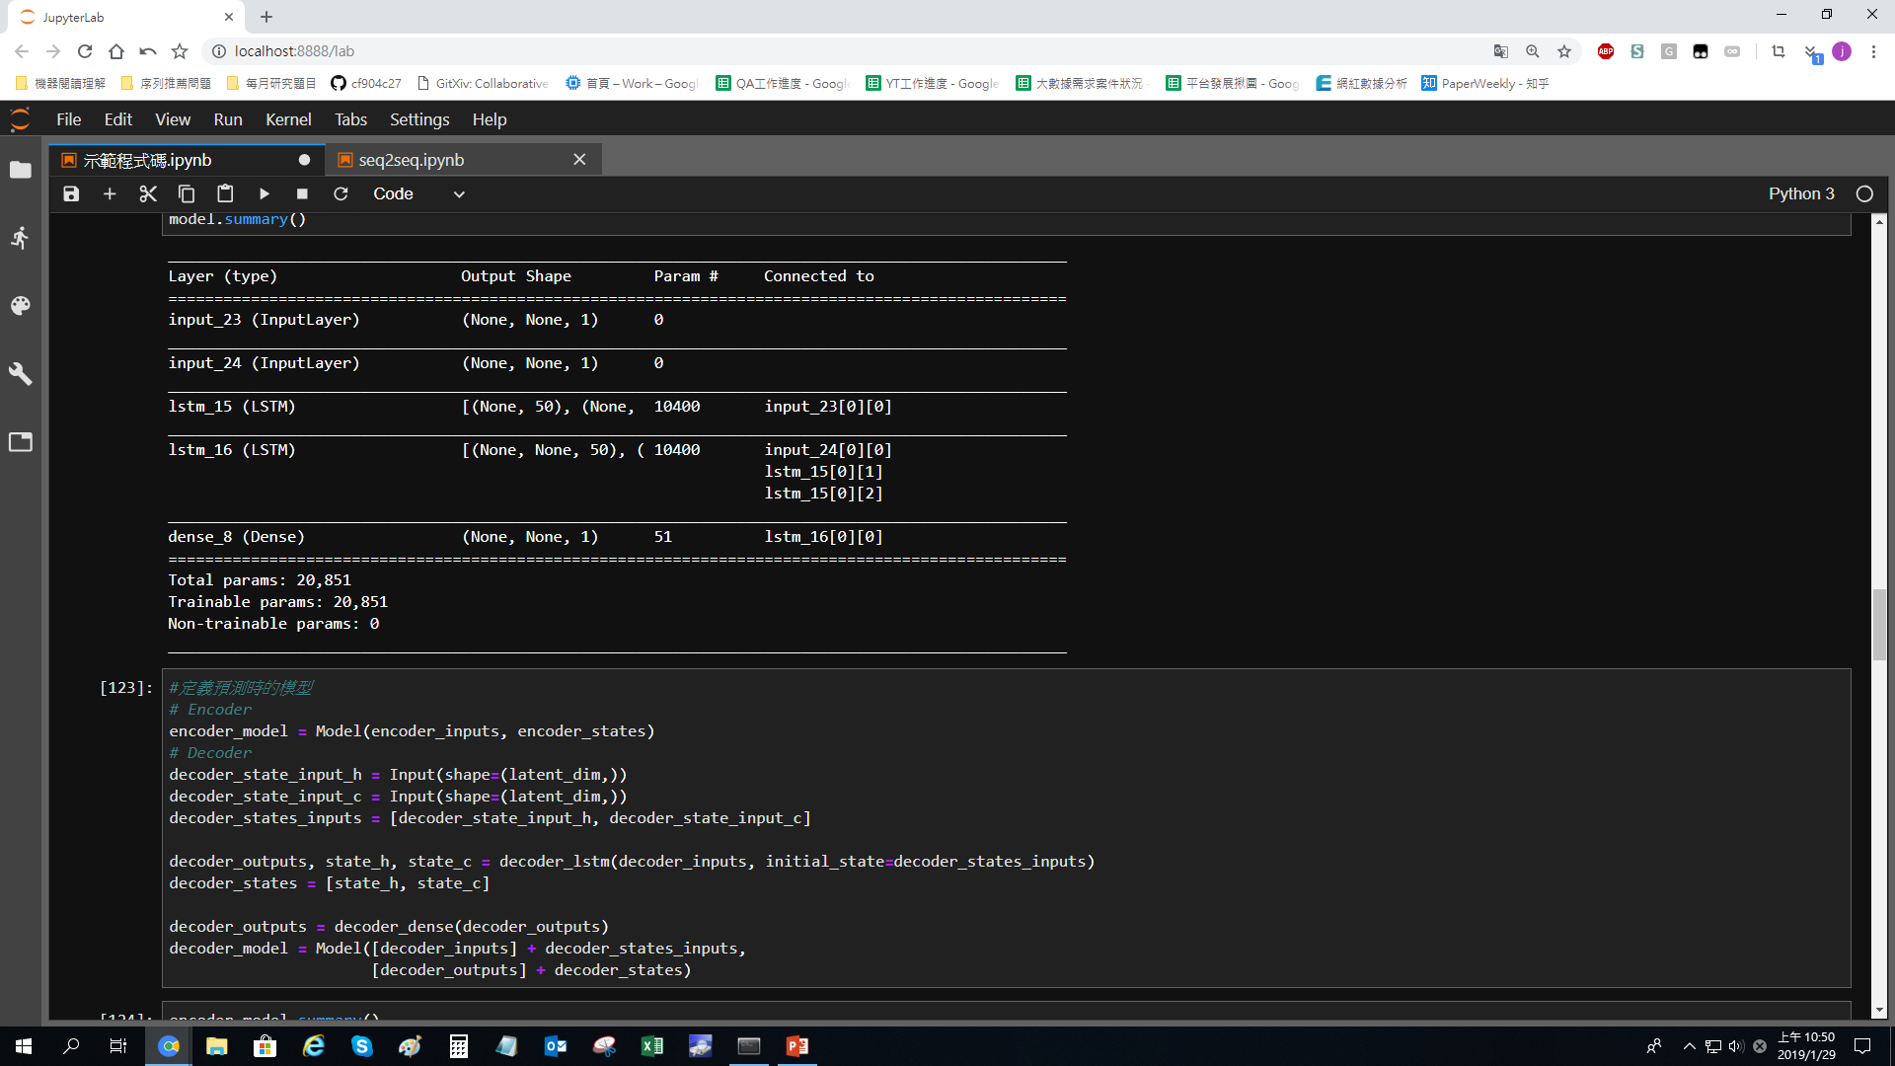
建立模型
seq2seq介紹
利用Keras實現seq2seq

Slide 14
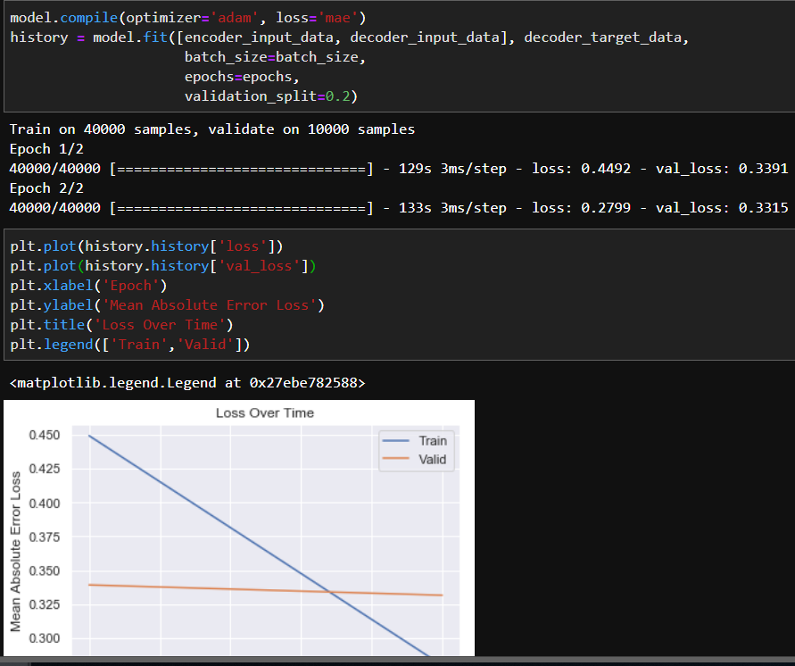
訓練模型
seq2seq介紹
利用Keras實現seq2seq

Slide 15
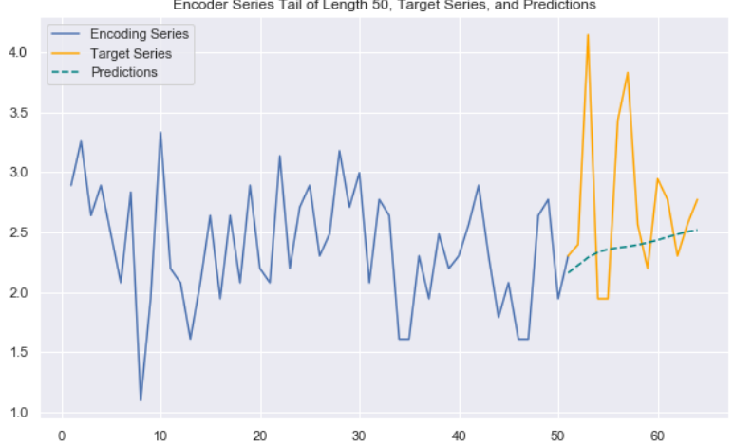
模型效果
seq2seq介紹
利用Keras實現seq2seq

Slide 16
讀取大文件

Slide 17
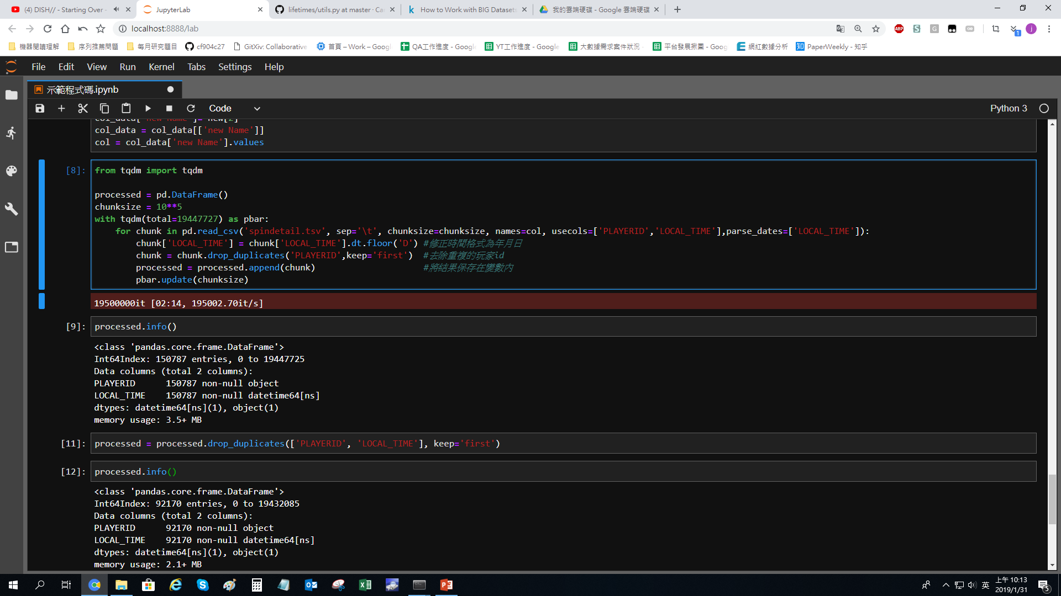
讀取大文件處理流程
是否需要全部的欄位？
否 → 讀取特定欄位，指定pd.read_csv 的 usecols參數
是 → 接續2
是否所有資料需同時處理？
否 → 利用chunk，批次處理資料並保存結果

Slide 18
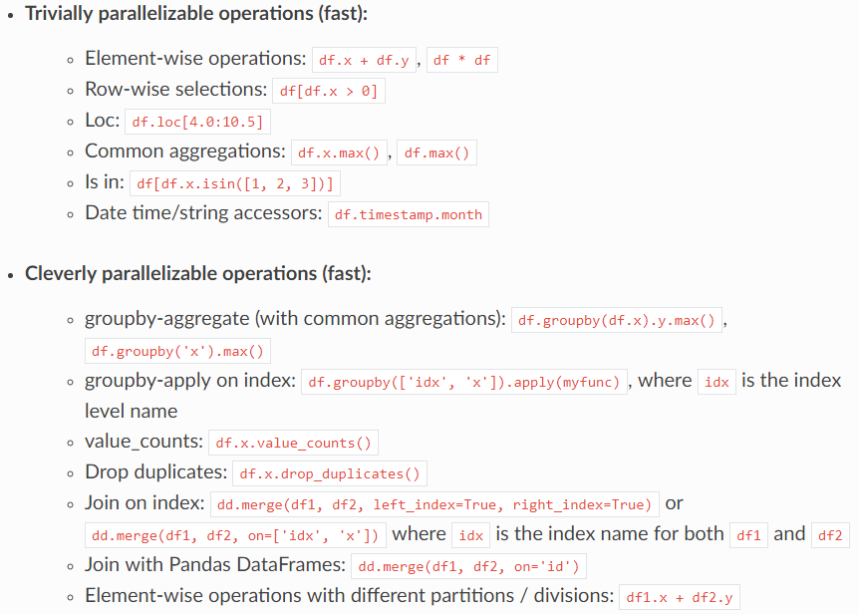
讀取大文件處理流程
是否所有資料需同時處理？
是 → 利用Dask，同時處理所有資料，API與Pandas相似，僅支援部分項目
支援的操作項目
data不超過記憶體上限， 建議使用Pandas，效率較佳
data超過記憶體上限， 才建議嘗試Dask

Slide 19
謝謝您的聆聽

